Slide 1


UNIVERSIDAD DE LAS Fuerzas ARMADAS ESPE DEPARTAMENTO DE Eléctrica y electrónica Electrónica y Automatización
Guía n° 8
Tema: Teorema de Máxima TRANSFERENCIA DE POTENCIA
Integrantes
Jerry Cevallos
Sara Rodríguez

Slide 2
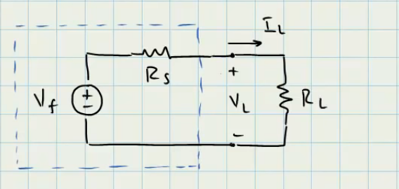
El teorema de máxima transferencia de potencia establece que, dada una fuente, con una resistencia de fuente fijada de antemano, la resistencia de carga que maximiza la transferencia de potencia es aquella con un valor óhmico igual a la resistencia de fuente. También este ayuda a encontrar el teorema de Thevenin y Norton.

Slide 3
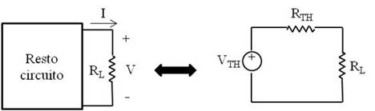
El teorema establece cómo escoger (para maximizar la transferencia de potencia) la resistencia de carga, una vez que la resistencia de fuente ha sido fijada, no lo contrario. Dada una cierta resistencia de carga, la resistencia de fuente que maximiza la transferencia de potencia es siempre cero, independientemente del valor de la resistencia de carga.

Slide 4
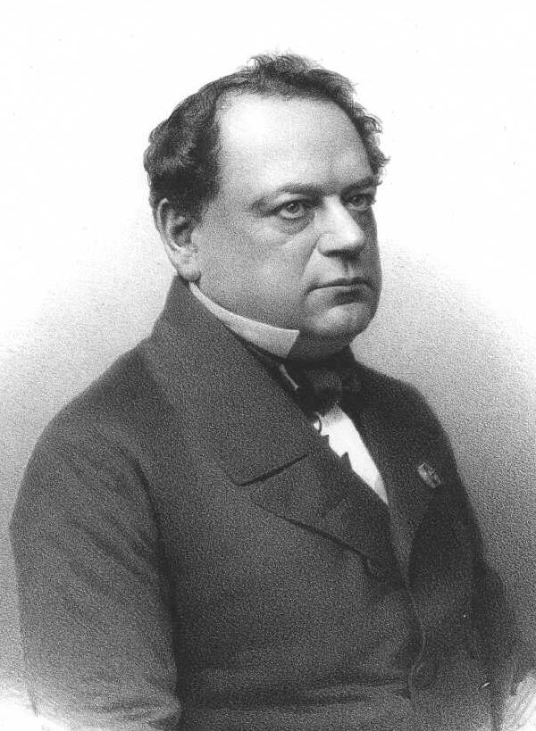
Se dice que Moritz von Jacobi fue el primero en descubrir este resultado, también conocido como Ley de Jacobi.

